Slide 1

История развития
космонавтики
Notes:
Включите звук, в презентации присутствует музыка

Slide 2
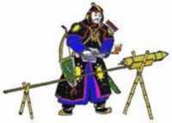
Зарождение ракетной техники
Идея реактивного движения, первой ракеты и ее воплощение родились в Китае примерно во 2 веке н.э. Движущей силой ракеты был порох. Китайцы сначала использовали это изобретение для развлечений - китайцы до сих пор являются лидерами в производстве фейерверков. А затем поставили эту идею на вооружение, в прямом смысле слова: такой "фейерверк" привязанный к стреле увеличивал дальность ее полета примерно на 100 метров (что было одной третью от всей длины полета), а при попадании цель зажигалась. Было и более грозное оружие на том же принципе - "копья яростного огня".

Slide 3
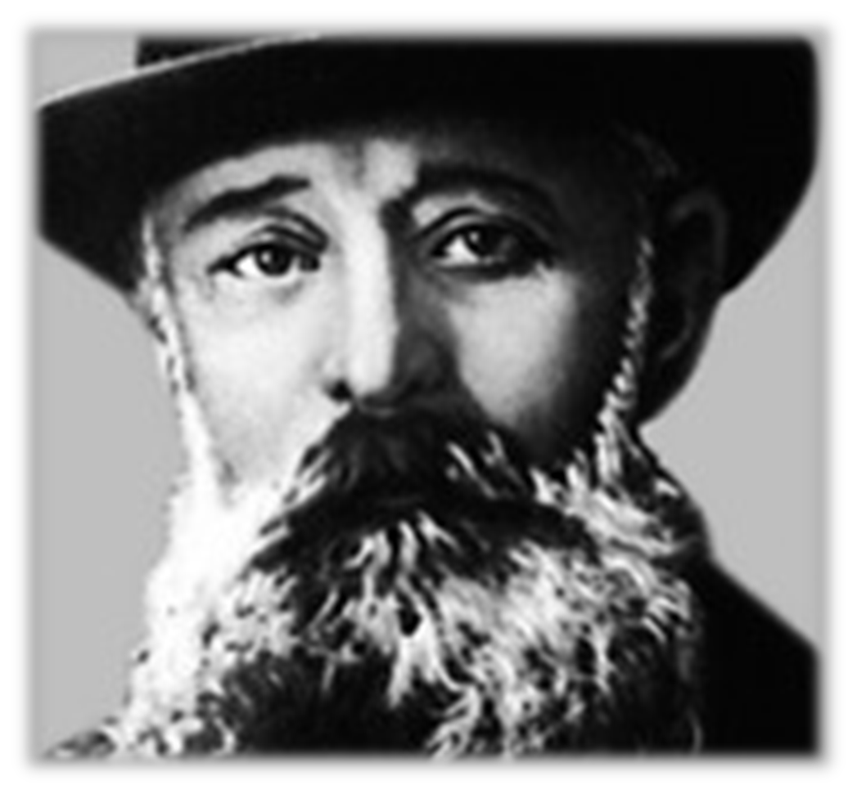
Тихомиров Николай Иванович
В примитивном виде реактивные ракеты существовали до 19 века. Только в конце 19-го века стали предприниматься попытки объяснить реактивное движение. В России одним из первых этим вопросом занялся Н. И. Тихомиров. Тихомиров предлагал использовать в качестве движущей силы реакцию газов. Тихомиров стал заниматься этими вопросами позже Циолковского, но в смысле реализации продвинулся дальше.
В 1912 году он представил морскому министерству проект реактивного снаряда. Изобретение Тихомирова получило положительную оценку экспертной комиссии. В 1921 по предложению Тихомирова в Москве была создана лаборатория для разработки его изобретений, получившая впоследствии наименование ГДЛ.

Slide 4
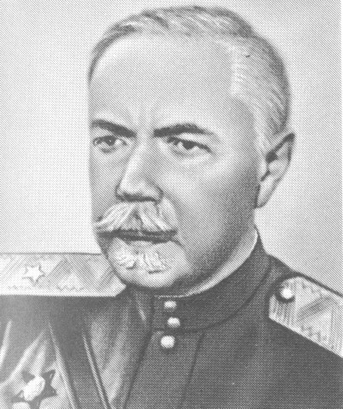
Иван Граве
Параллельно с Тихомировым над ракетами на твердом топливе трудился бывший полковник царской армии Иван Граве. В 1926 году он получил патент на ракету, которая в качестве топлива использовала особый состав дымного пороха. Он стал пробивать свою идею, писал даже в ЦК ВКП, но эти хлопоты завершились вполне типично для того времени: полковник царской армии Граве был арестован и осужден. Но И. Граве еще сыграет свою роль в развитии ракетной техники в СССР, и примет участие в разработке ракет для знаменитой "Катюши".
В 1928 году была запущена ракета, топливом для нее служил порох Тихомирова. В 1930 году на имя Тихомирова выдан патент на рецептуру такого пороха и технологию изготовления шашек из него.

Slide 5
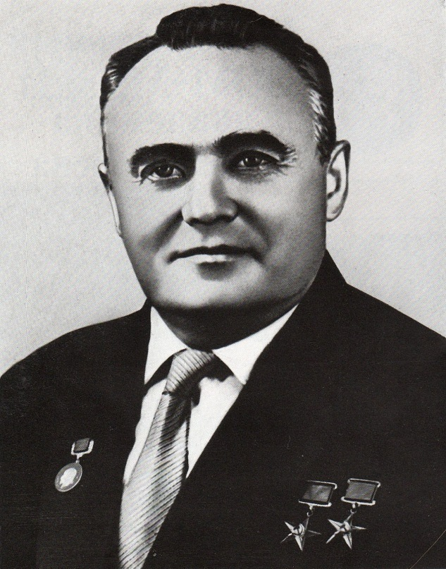
Королев Сергей Павлович
На смену Ивану Граве пришёл Королёв С. П. который ранее принимал активное участие в создании и производстве фронтового бомбардировщика Ту-2 и одновременно инициативно разрабатывал проекты управляемой аэроторпеды и нового варианта ракетного перехватчика.
Это послужило поводом для перевода Королёва в 1942 г. в другую организацию такого же лагерного типа — ОКБ НКВД СССР при Казанском авиазаводе № 16, где велись работы над ракетными двигателями новых типов с целью применения их в авиации.
В период работы в РНИИ Королёв разрабатывал ряд проектов ЛА, в том числе проекты управляемой крылатой ракеты 212 (летавшей в 1939) и ракетопланера РП-318-1 (1940). В 1942-46 Королев работал в ГДЛ-ОКБ заместителем главного конструктора двигателей, занимаясь проблемой оснащения серийных боевых самолетов жидкостными ракетными ускорителями. В августе 1946 назначен главным конструктором баллистических ракет.

Slide 6
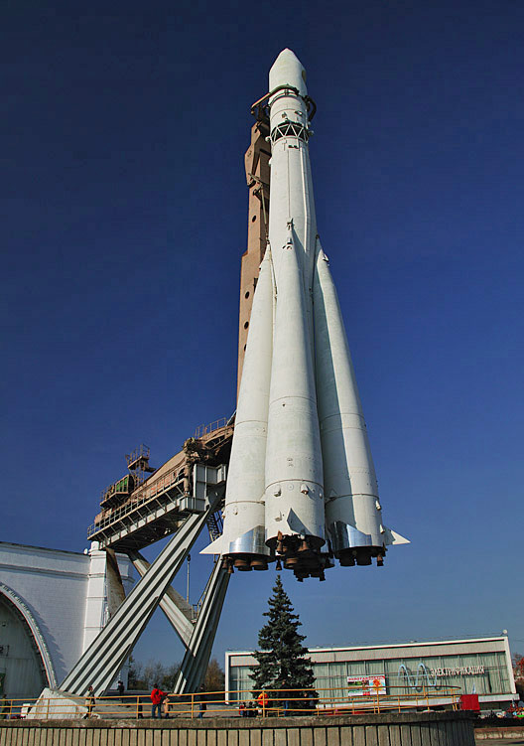
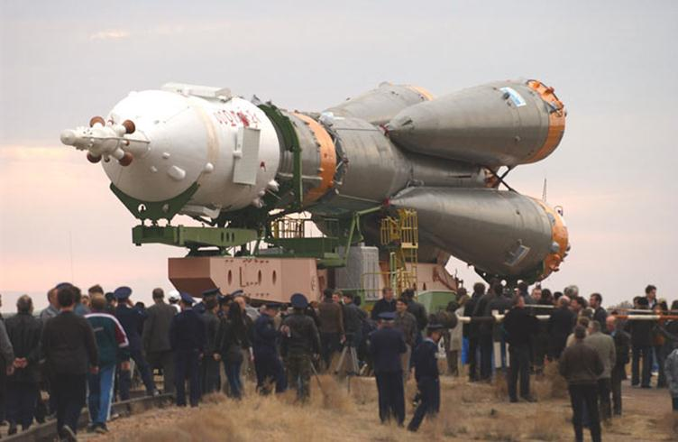
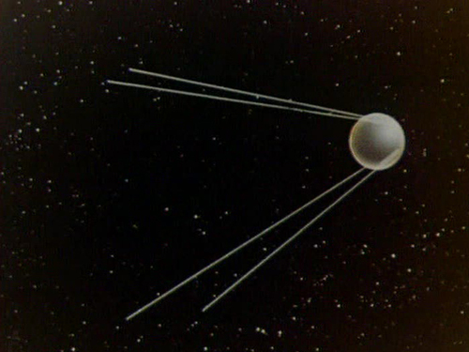
Под руководством Королёва созданы первые космические комплексы, многие баллистические и геофизические ракеты, запущены первые в мире межконтинентальная баллистическая ракета (Р-7) , ракета-носитель "Восток" и ее модификации, первый искусственный спутник Земли (ИСЗ);
осуществлены полеты космических кораблей (КК) "Восток" и "Восход", на которых впервые в истории совершены космический полет человека (Ю.А. Гагарин) и выход человека в космическое пространство (А.А. Леонов);
созданы первые космические аппараты (КА) серий "Луна", "Венера", "Марс", "Зонд", ИСЗ серий "Электрон", "Молния-1" (спутники связи) и некоторые ИСЗ серии "Космос".
Под руководством Королёва получила начало разработка КА для пилотируемого полета на Марс.

Slide 7
Развития
космонавтики

Slide 8
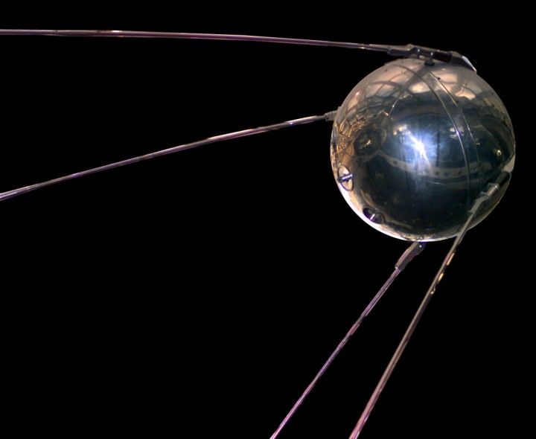
Первый советский искусственный спутник Земли
4 октября 1957 года – впервые в мире был запущен советский искусственный спутник земли, открывший эру освоения человеком космоса.

Slide 9
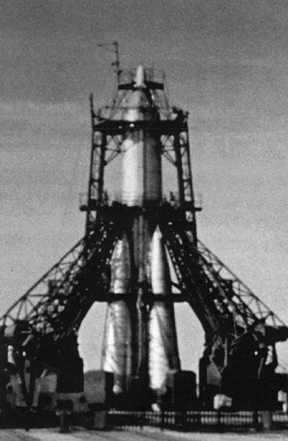
Второй советский спутник
3 ноября 1957 года – запущен второй советский спутник, который имел на борту научную аппаратуру для исследования солнечного излучения и космических лучей, а также подопытное животное – собаку Лайку.

Slide 10
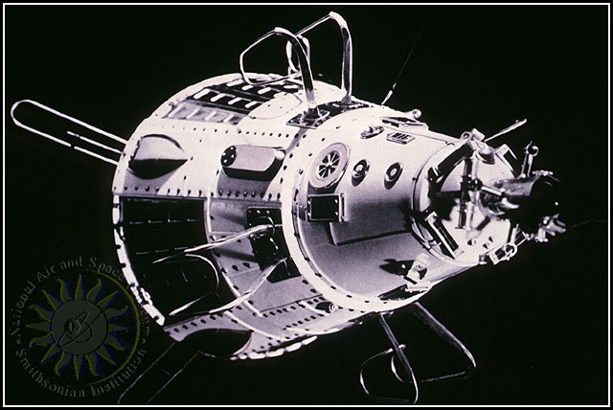
Третий советский спутник
15 мая 1958 года – был запущен третий советский спутник, который весил 1326 кг. Его научная аппаратура продолжала исследование космоса.

Slide 11
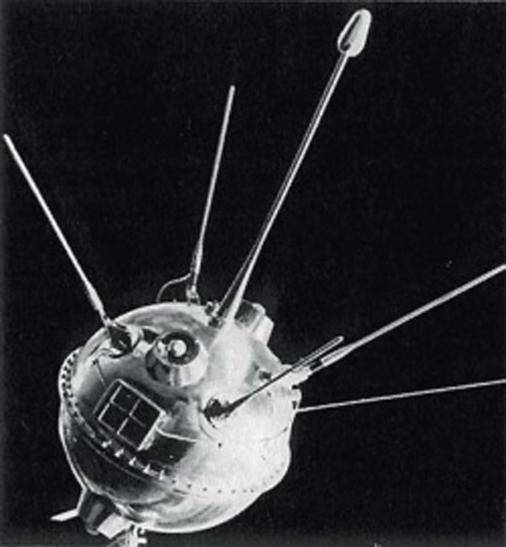
Советская автоматическая межпланетная станция
В октябре 1959 года – была запущена советская автоматическая межпланетная станция, которая сфотографировала обратную сторону Луны, что позволило составить карту обратной стороны Луны.

Slide 12
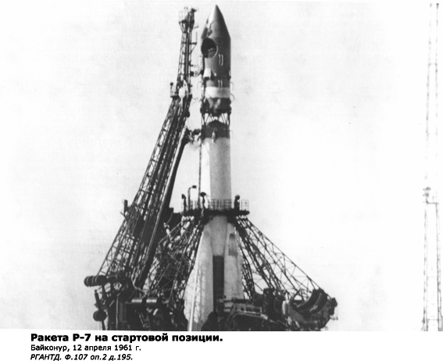
«Восток-1»
12 апреля 1961 года – впервые в мире гражданин СССР – первый летчик-космонавт Юрий Алексеевич Гагарин на корабле-спутнике “Восток-1″ совершил облёт вокруг Земли с космической скоростью около 29000 км\час.

Slide 13
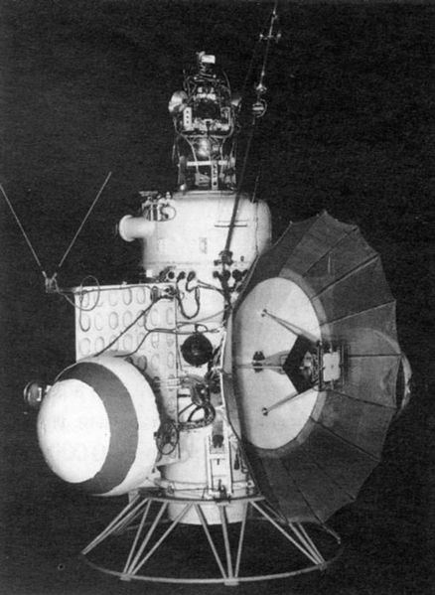
«Марс-1»
1 ноября 1962 года – мощная многоступенчатая ракета-носитель вывела на траекторию к Марсу автоматическую межпланетную станцию “Марс-1″.

Slide 14
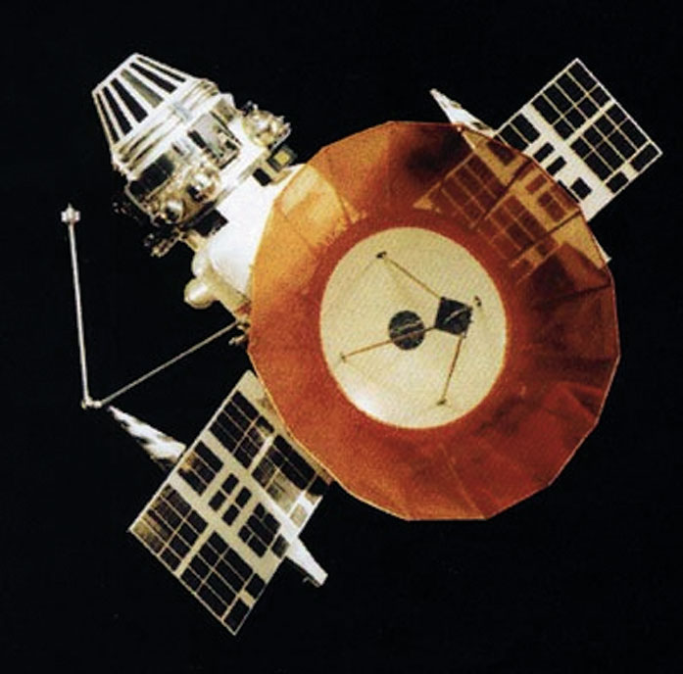
«Марс-1»
Исследования, выполненные с помощью межпланетной станции «Марс-1», позволили решить ряд важных технических проблем и получить ценный экспериментальный материал. Впервые удалось осуществить радиосвязь с межпланетной станцией, находившейся на расстоянии 106 миллионов километров. Расстояние до станции было столь велико, что время между посылкой радиосигнала с Земли и получением ответа с борта станции состав­ляло около 12 минут.
Полет автоматической станции дал возможность получить новые данные о физических свойствах районов космического пространства, расположенных на пути ее движения между орбитами Земли и Марса. Получена информация о потоках ионизированного газа, выбрасываемых с поверхности Солнца, о напряженности магнитных полей и распределении метеорного вещества в космическом пространстве.

Slide 15
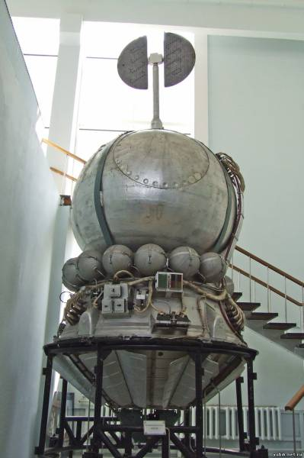
«Восход-2»
18-19 марта 1965 года – на орбиту Земли выведен космический корабль “Восход-2” с экипажем в составе П.И. Беляева и А.А.Леонова. Во время полёта лётчик-космонавт Леонов Алексей Архипович впервые в истории осуществил выход из корабля-спутника непосредственно в космическое пространство.

Slide 16
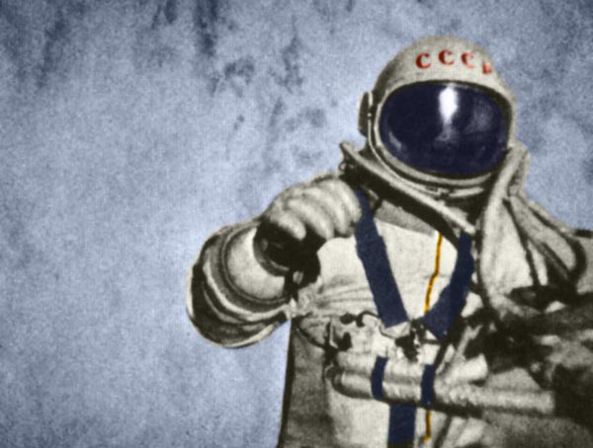
«Восход-2»
Из сообщения ТАСС 18 марта 1965 года
«Сегодня, 18 марта 1965 года, в 11 часов 30 минут по московскому времени при полете космического корабля «Восход-2» впервые осуществлен выход человека в космическое пространство. На втором витке полета второй пилот летчик-космонавт подполковник Леонов Алексей Архипович в специальном скафандре с автономной системой жизнеобеспечения совершил выход в космическое пространство, удалился от корабля на расстоянии до пяти метров, успешно провел комплекс намеченных исследований и наблюдений и благополучно возвратился в корабль. С помощью бортовой телевизионной системы процесс выхода товарища Леонова в космическое пространство, его работа вне корабля и возвращение в корабль передавались на Землю и наблюдались сетью наземных пунктов. Самочувствие товарища Леонова Алексея Архиповича в период его нахождения вне корабля и после возвращения в корабль хорошее. Командир корабля товарищ Беляев Павел Иванович чувствует себя также хорошо.»

Slide 17
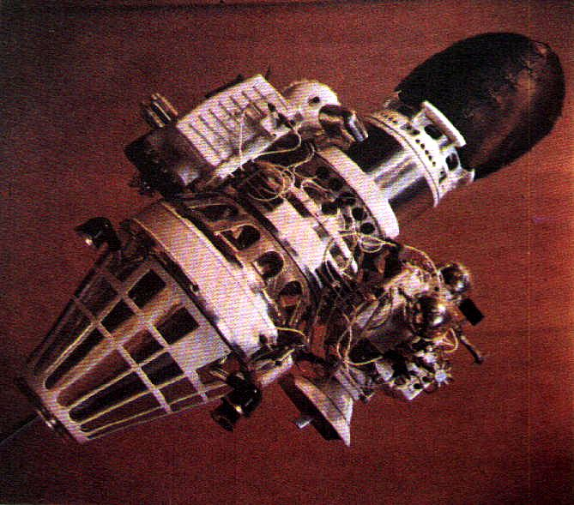
«Луна-9»
3 февраля 1966 года советская автоматическая станция «Луна-9» опустилась на поверхность Луны в районе Океана Бурь. Тем самым впервые была совершена мягкая посадка на поверхность ближайшего к нам небесного тела, открывшая новые возможности для дальнейшего изучения Луны.

Slide 18
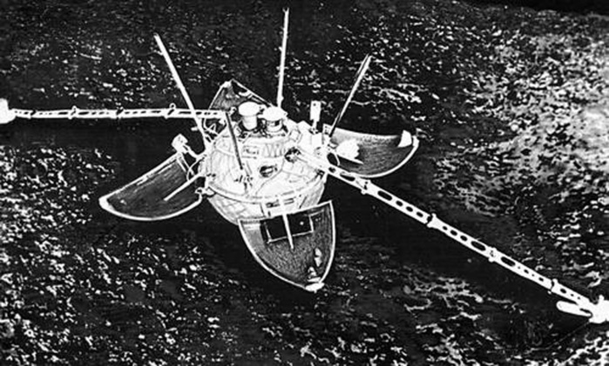
«Сервейор-1», «Луна-13»
В том же году удалось посадить на Луну еще два аппарата: в середине года американский космический аппарат «Сервейор-1», а в конце года — советскую автоматическую станцию «Луна-13». На основании исследований, проведенных советскими и американскими космическими аппаратами на поверхности нашей небесной соседки, были получены первые сведения о механических, физических и химических характеристиках лунного грунта.

Slide 19
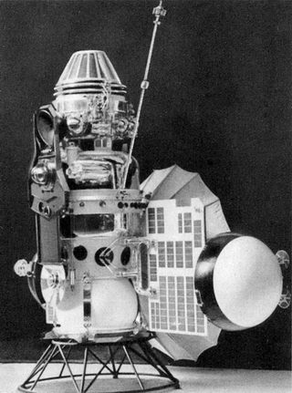
«Венера-3»
В то же время продолжалось дальнейшее изучение планет Марса и Венеры с помощью космических аппаратов. Так, в марте 1966 года советская автоматическая станция «Венера-3» достигла Венеры. Это был первый в мире перелет на другую страну.

Slide 20
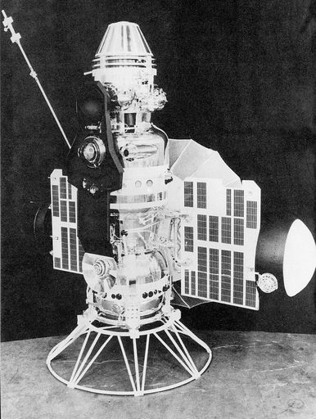
«Венера-3»
«Венера-3» — автоматическая межпланетная станция, предназначенная для исследования планеты Венера. Летела в паре с «Венерой-2». Им не удалось передать данные о самой Венере, но были получены научные данные о космическом и околопланетном пространстве в год спокойного Солнца. Большой объем траекторных измерений представил собой большую ценность для изучения проблем сверхдальней связи и межпланетных перелетов. Были изучены магнитные поля, космические лучи, потоки заряженных частиц малых энергий, потоки солнечной плазмы и их энергетические спектры, космические радиоизлучения и микрометеоры.
Масса аппарата — 960 кг.

Slide 21
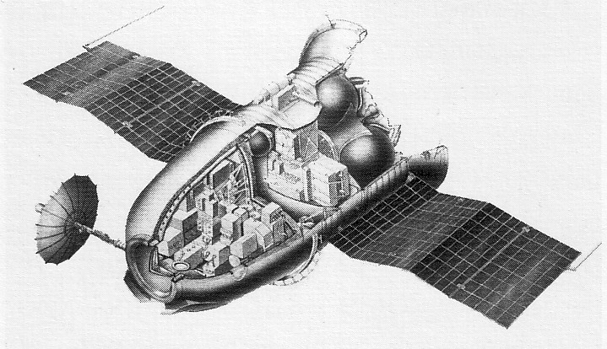
«Зонд-5», «Зонд-6»
Важный этап в развитии космонавтики был ознаменован полетами автоматических и пилотируемых аппаратов к Луне с возвращением на Землю. Особый интерес представляют рейсы советских космических аппаратов «Зонд-5» и «Зонд-6», которые осенью 1968 года, облетев Луну, успешно возвратились со второй космической скоростью на Землю и доставили большой объем научной информации. Так, впервые в истории космонавтики была проложена космическая трасса «Земля—Луна—Земля».

Slide 22
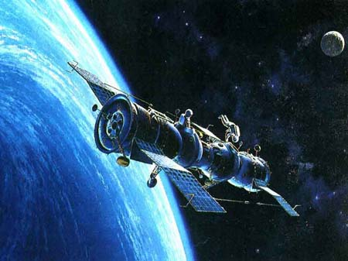
«Союз-4», «Союз-5»
16 января 1969 года осуществлена первая ручная стыковка космических кораблей "Союз-4" и "Союз-5". А 17 июля 1975 года состоялась первая стыковка международных экипажей - советского космического корабля "Союз" и американского корабля "Аполлон".

Slide 23
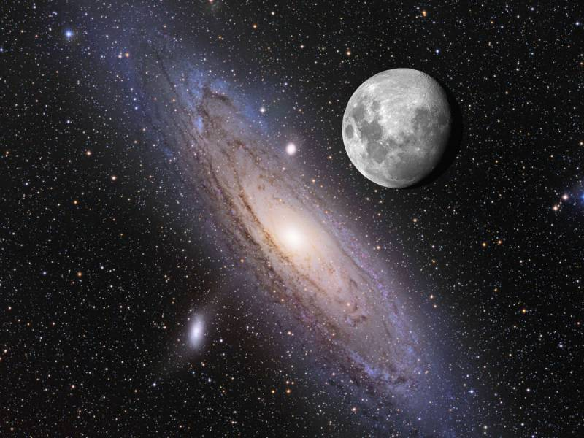
Первое десятилетие
За первое десятилетие Космической эры, начавшейся 4 октября 1957 года в нашей стране было запущено 254 космических аппарата. Только в 1971 году в Советском Союзе стартовало около 100 космических аппаратов различного назначения: спутники Земли, межпланетные автоматические станции к Луне, Марсу и Венере, космические корабли “Союз-10” и “Союз-11“, орбитальная научная станция “Салют”.

Slide 24
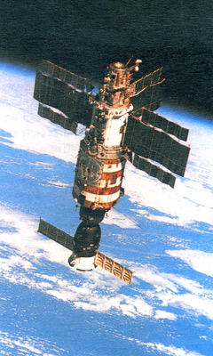
Россия построила восемь орбитальных станций, аналогичных которым нет ни в одной стране мира. Семь станций "Салют" проработали в космосе 20 лет.

Slide 25
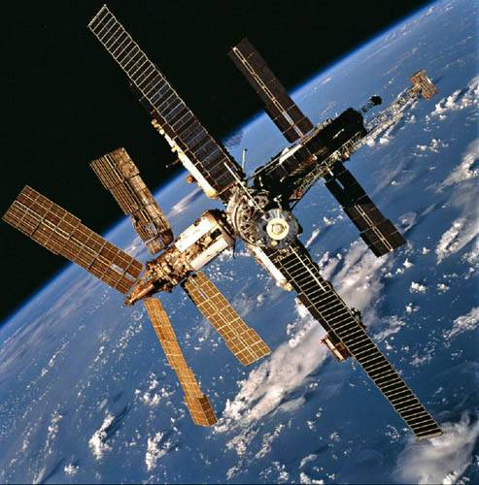
«Мир»
Триумфом советской космонавтики явился запуск 20 февраля 1986 года на орбиту Земли орбитальной научной станции “Мир“.
«Мир» («Салют-8») — советская (позднее российская) орбитальная станция, представлявшая собой сложный многоцелевой научно-исследовательский комплекс. 23 марта 2001 года станция была затоплена в Тихом океане.

Slide 26
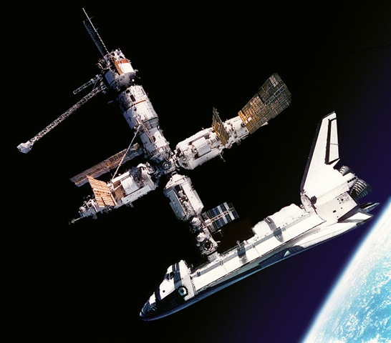
«Мир» сообщает ТАСС:
«Станция “Мир” оснащена новой системой стыковки с шестью стыковочными узлами и представляет собой базовый блок для построения многоцелевого постоянно действующего пилотируемого комплекса со специализированными орбитальными модулями научного и народнохозяйственного назначения.»

Slide 27
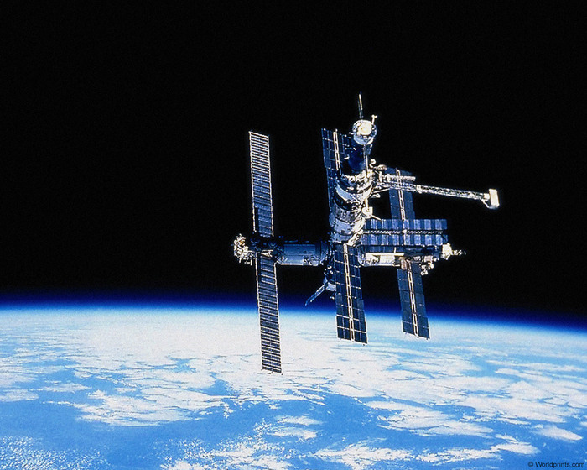
«Мир»
Так появилось космическое око страны, от которого не могли укрыться ни один авианосец, ни одна пусковая ракетная установка, ни одно крупное передвижение войск. Все 15 лет, пока станция “Мир” трудилась на благо Родины, она росла, развивалась, совершенствовалась и выросла до массы в 137 тонн, имея на борту 11,5 тонны самой совершенной научной аппаратуры высочайшего класса, в создании которой участвовало 27 стран мира. За 15 лет на ней работали 104 космонавта из 11 стран, получившие бесценные научные и технологические результаты, недосягаемые в земных условиях. Запомним дату трагедии космонавтики России, 23 марта 2001 года станция была затоплена в Тихом океане.

